Slide 1


校友邦实习实践平台
操作指南
学生
www.xybsyw.com

Slide 2
一、整体流程概述
实习
实习前
实习中
实习后
1.认证学籍
2.查看实习任务
3.实习报名
1.实习签到；
2.提交过程材料;
提交实习报告、提交成绩鉴定等

Slide 3

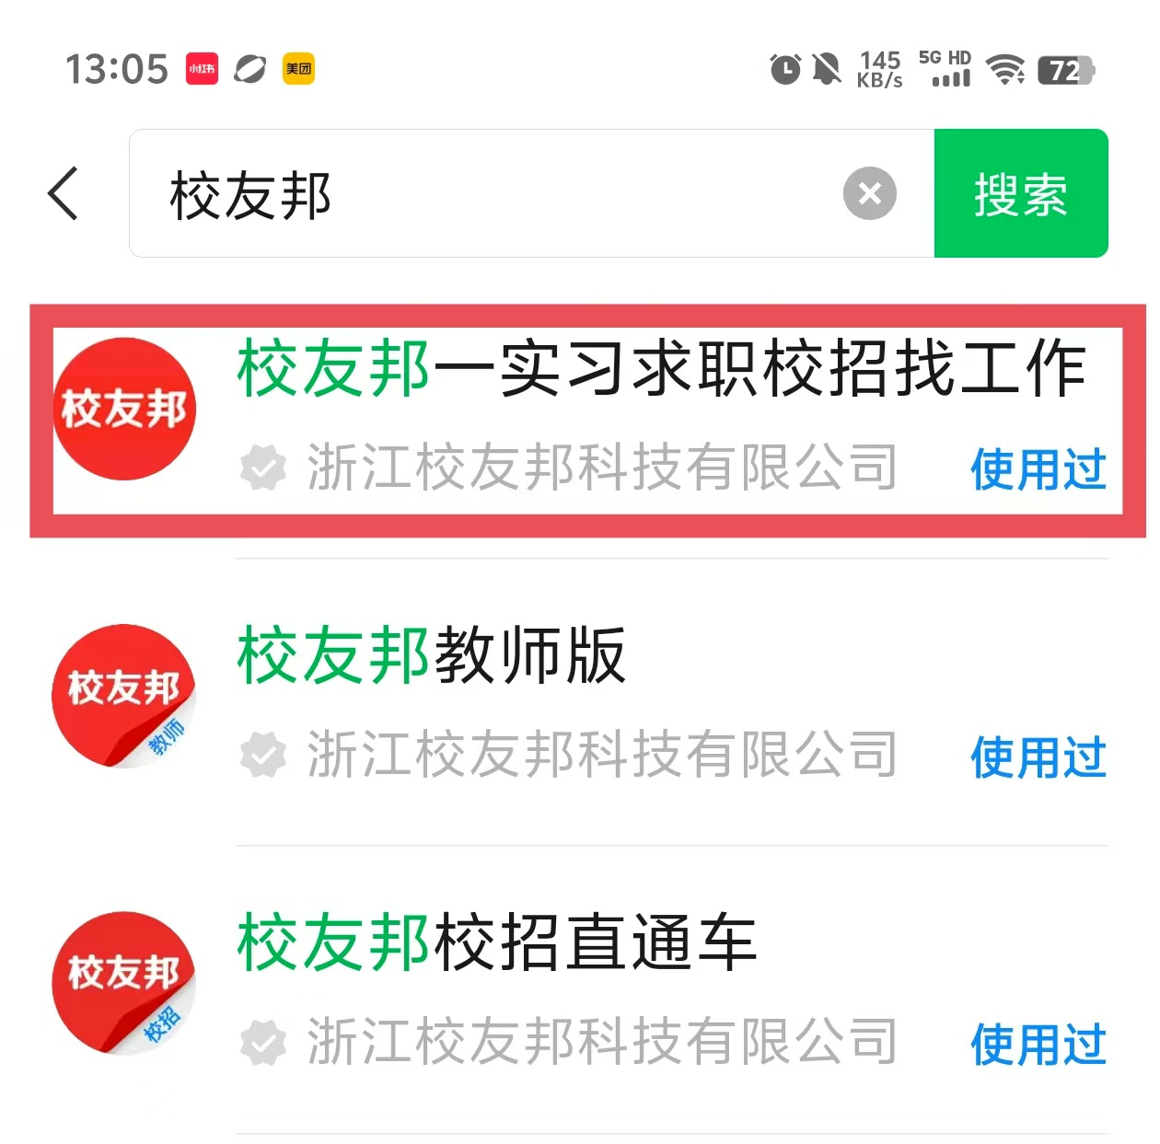
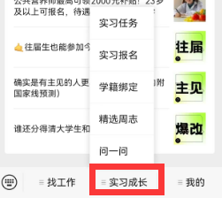
二、平台操作指南-微信小程序
1.微信小程序-登录
扫描“校友邦”公众号二维码；点击实习成长→实习任务，可进入校友邦小程序；
或者微信关注小程序“校友邦”直接进入
2
1

Slide 4
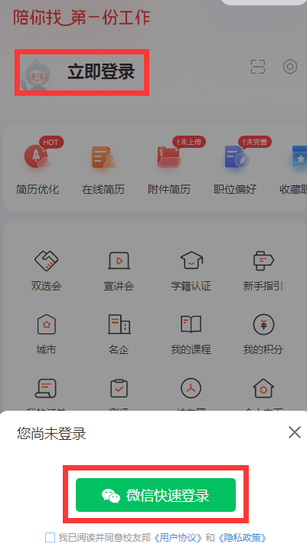
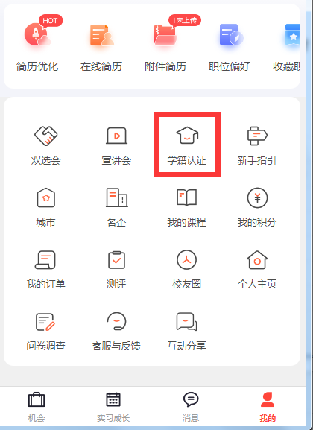
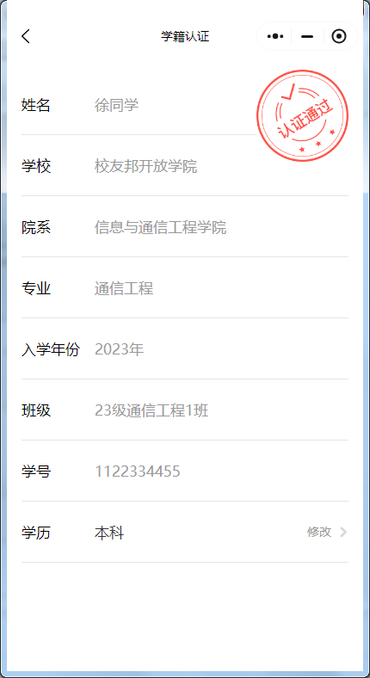
2. 注册认证
点击立即登陆；
选择微信快速登录，用手机号注册；
选择学籍认证，按要求准确填写学籍信息，提交认证；如认证不通过，核对学籍信息修改后再提交
1
3
2

Slide 5
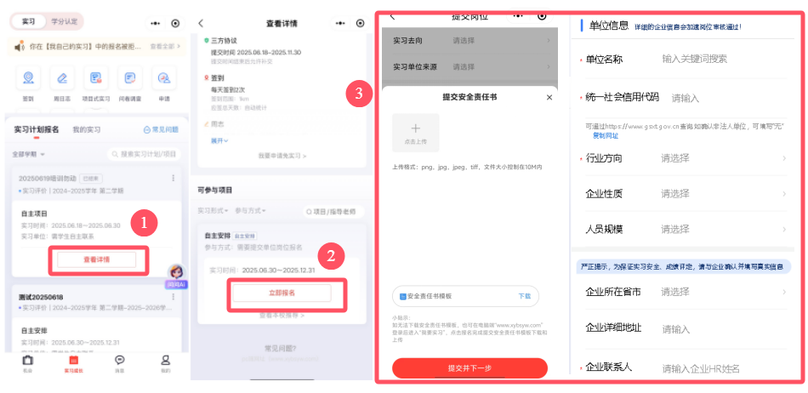
3.1 实习报名-自主实习
点击实习成长→实习计划报名→查看详情；
查看实习要求和指导老师等相关内容，点击立即报名；
提交安全责任书（若有）→填写实习单位岗位信息（页面全部手动输入，不要复制粘贴）

Slide 6
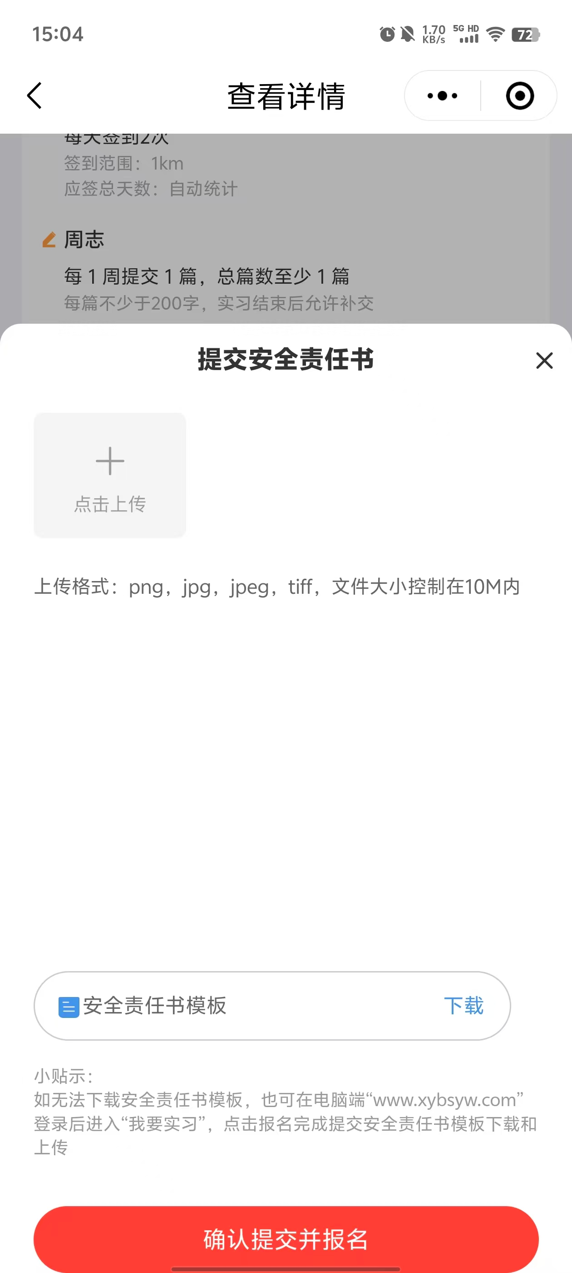
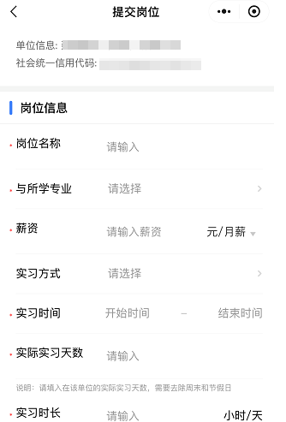
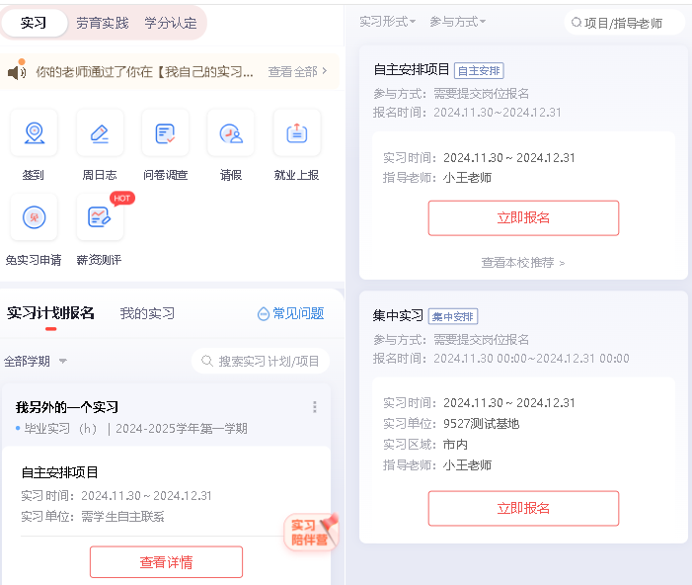
3.2 实习报名-集中实习
点击实习成长→实习计划报名→查看详情；
查看实习要求和指导老师等相关内容，点击立即报名：
提交安全责任书（若有）→填写实习单位、岗位信息（若有）→完成集中实习报名
集中实习若无需提交单位和岗位信息，则可直接报名参与。若需要提交单位和岗位信息，则填写完成后报名参与
1
3
2

Slide 7
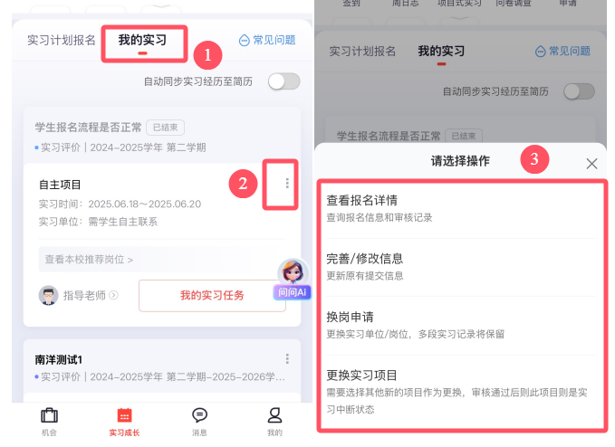
3.3 实习报名-修改实习岗位或更换实习项目/类型
点击实习成长→我的实习；
点击项目后面的3个点；
不换单位岗位只修改其他信息：选择完善/修改信息；
更换单位岗位：选择换岗申请；
更换自主/集中实习形式或项目：选择更换实习项目

Slide 8
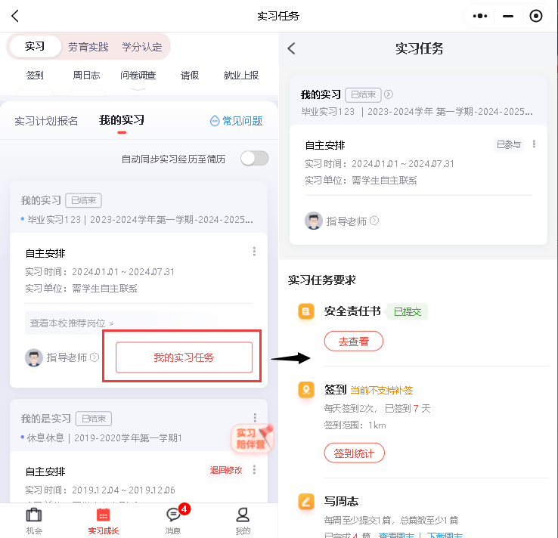
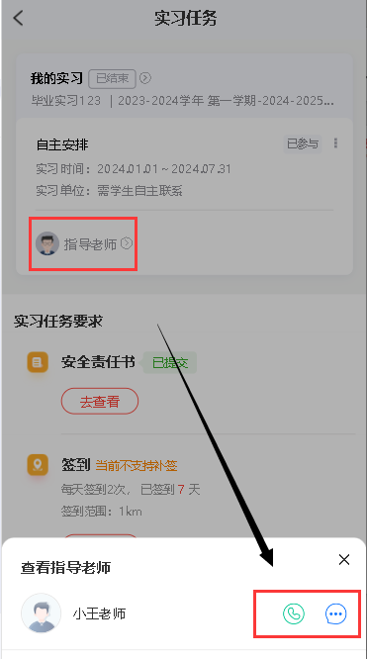
4.查看实习任务
点击实习成长→我的实习→我的实习任务；
了解实习中需要完成的任务要求，根据要求完成实习；
点击指导老师，即可查看指导老师联系方式，如果有需要可联系指导老师沟通

Slide 9
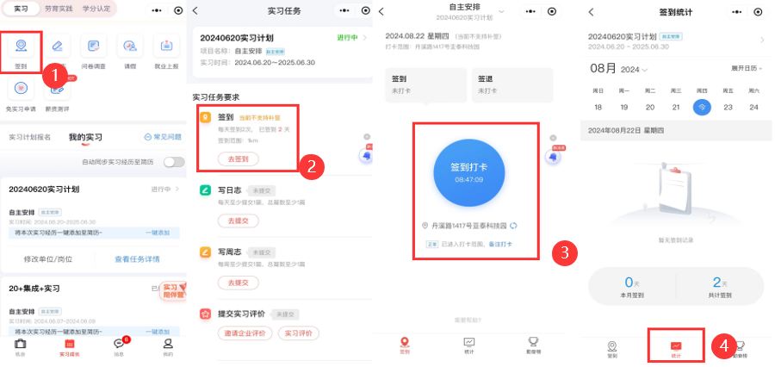
5.实习签到
点击实习成长→签到，或者点击查看任务详情
点击去签到
确定时间、地点、项目名称，完成签到、签退；如出差自动显示外勤签到，可备注原因；
可通过统计查看签到统计情况

Slide 10
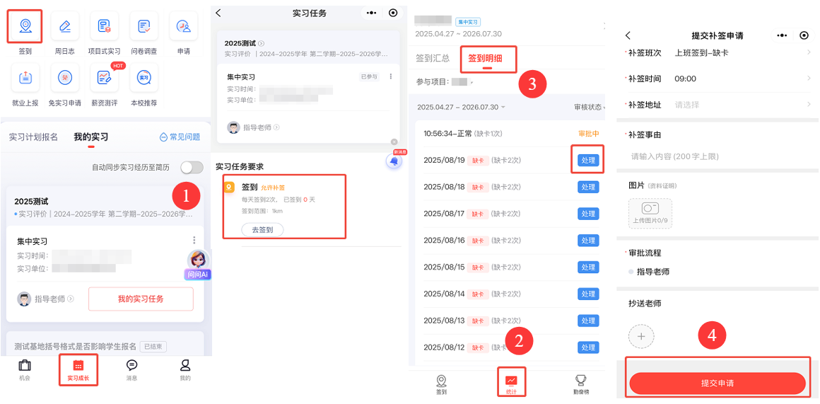
5.实习补签申请（学校设置可以补签）
点击实习成长→签到，或者实习任务中的签到，进入签到界面；
点击统计，进入签到统计界面；
点击签到明细，选择需要补签到的日期，点击处理；
点击申请补签，确认填写好日期、班次、时间、地址、补签事由，点击提交申请。

Slide 11
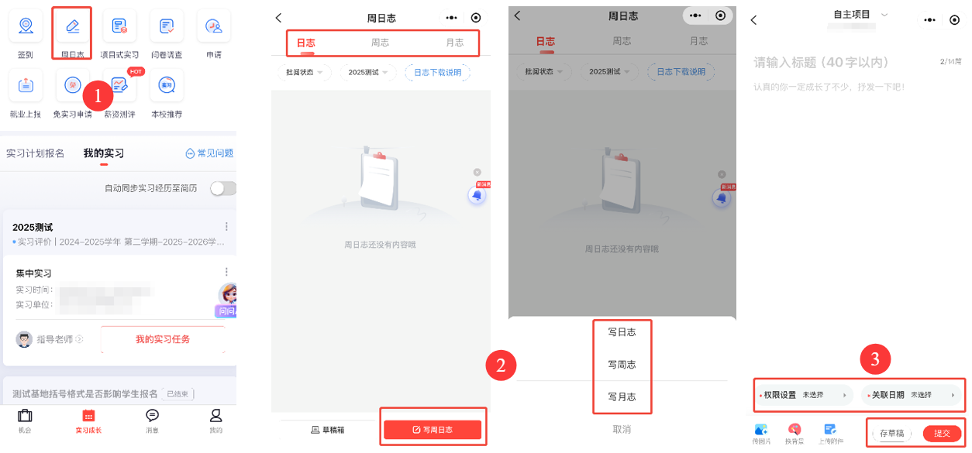
6.提交周日志
点击实习成长→周日志，或者实习任务中的周日志；
点击写周日志，选择写日志/周志/月志，
按要求输入标题，周日志内容，选择权限设置和关联日期，去提交（长时间停留页面请及时存草稿）；也可先存草稿，进行二次编辑后提交

Slide 12
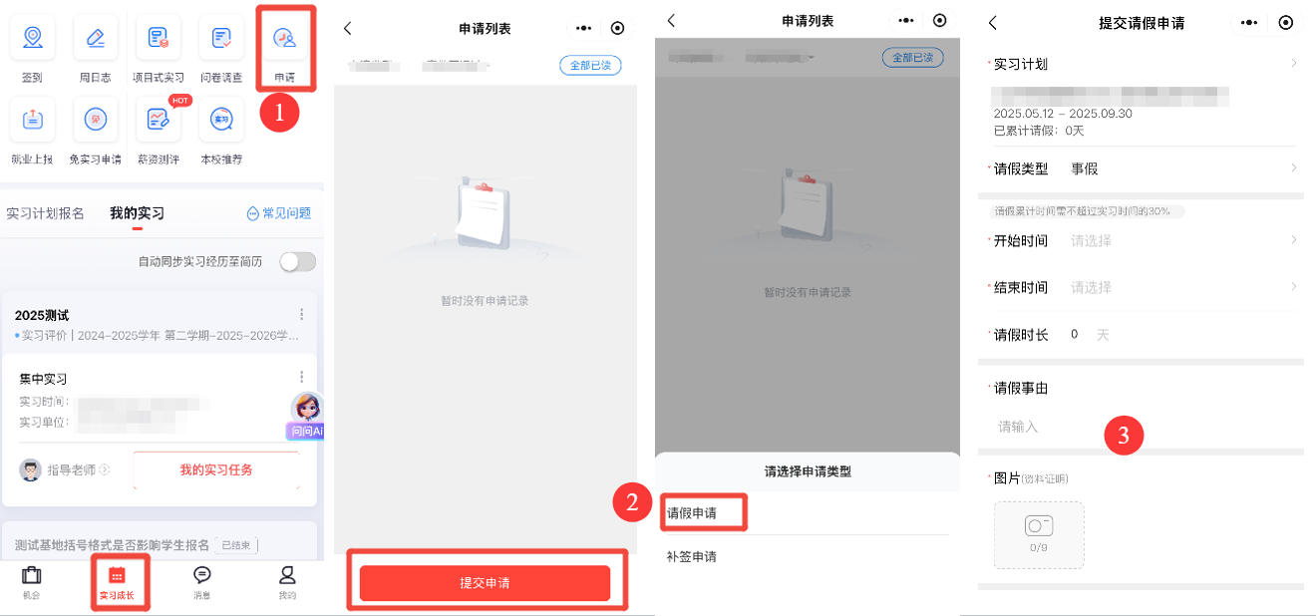
7.请假申请
如学校要求通过平台申请假期，点击实习成长→请假；
点击提交申请，选择请假申请；
确认相关实习计划，按要求填写请假内容提交 。

Slide 13
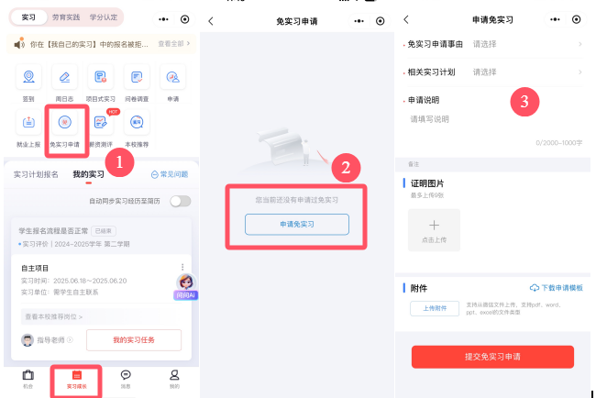
8.免实习申请
如学校要求通过平台申请免实习，点击实习成长→免实习申请；
点击申请免实习；
选择免实习申请事由，确认相关实习计划，按要求填写免实习内容并提交至老师端审核 。

Slide 14
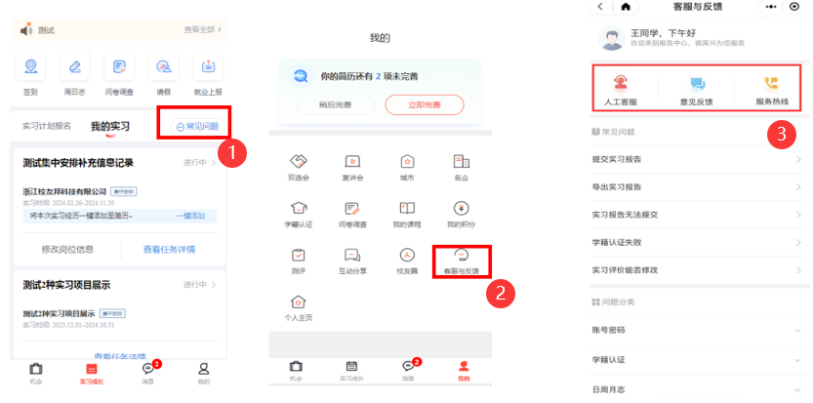
9.客服与反馈
实习成长→常见问题；或者我的→客服与反馈；
进入人工客服、意见反馈，服务热线，在线解决问题

Slide 15
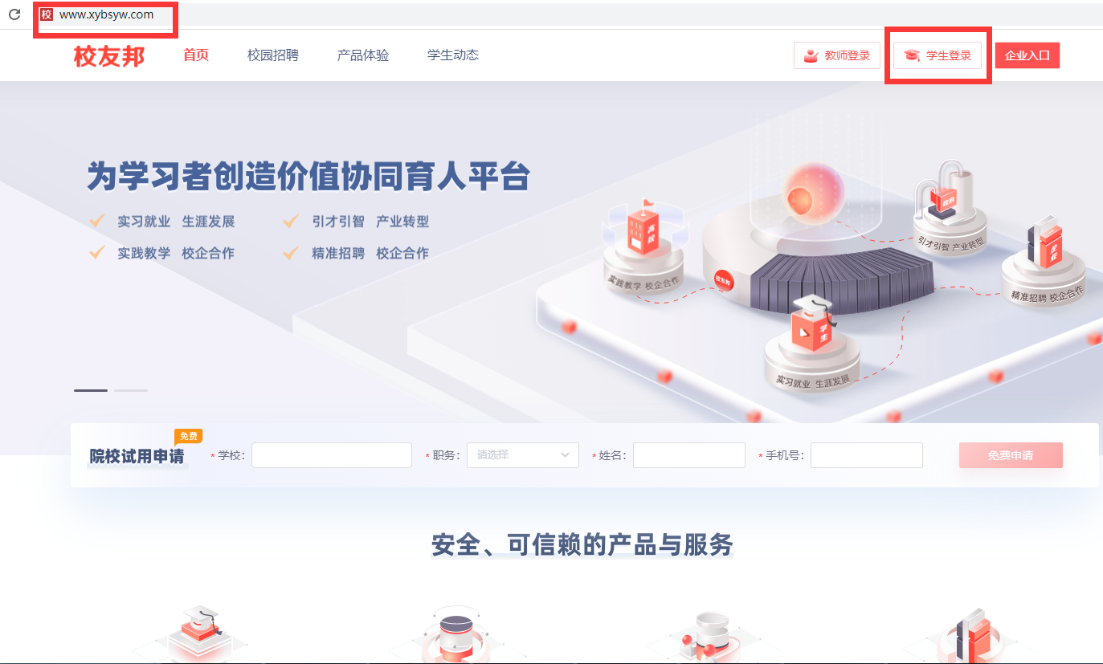
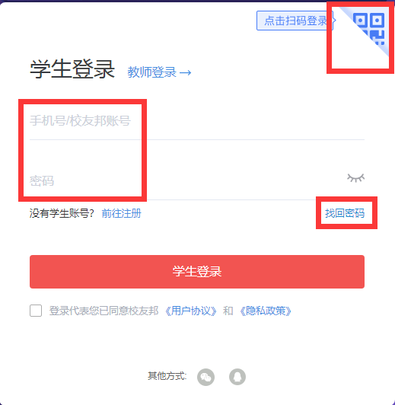
三、平台操作指南-电脑网页端
1.电脑网页端-登录
① 建议选择最新谷歌浏览器中打开：www.xybsyw.com 或百度“校友邦官网”
② 官网首页右上角点击“学生登录”，帐号为手机号；
③ 也可选择小程序扫码登录；
④ 如忘记密码可通过手机号找回
1
2
3
4

Slide 16
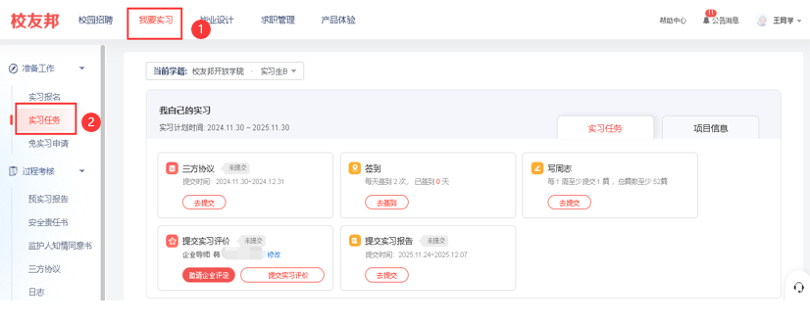
2. 查看实习任务
① 从左上角点击我要实习；
② 查看实习任务，明确实习的相关要求，按要求完成

Slide 17
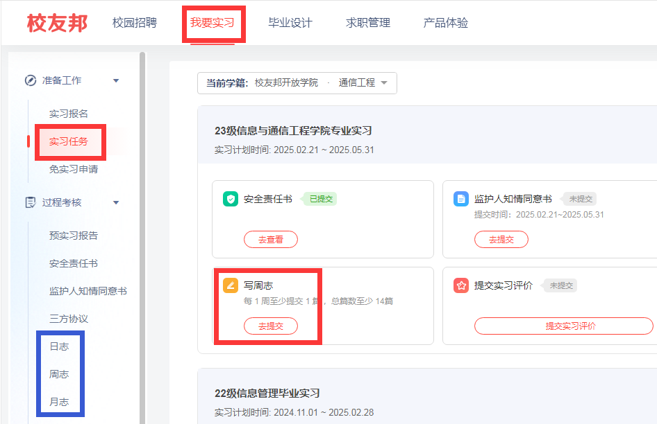
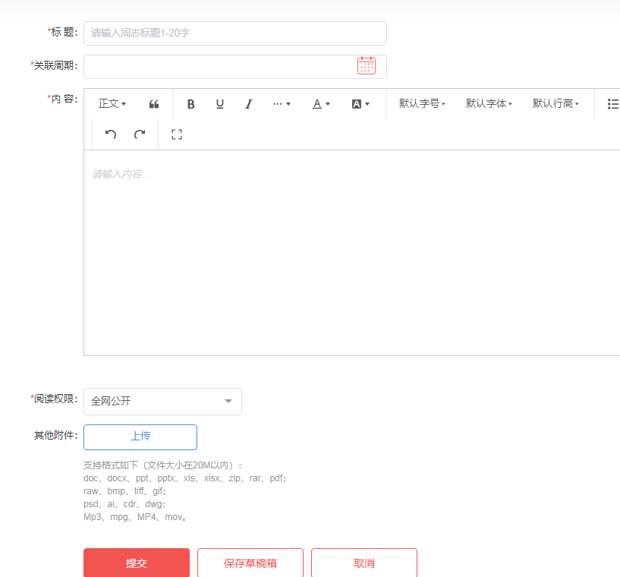
3. 提交周日志
① 我要实习→实习任务→根据任务内容选择写日志/周志/月志；
② 或者在左侧过程考核中选择日志/周志/月志；
③ 完成标题、关联周期、正文内容、阅读权限等，提交（长时间停留页面请及时存草稿）；也可先存草稿，进行二次编辑后提交
1
3
2

Slide 18
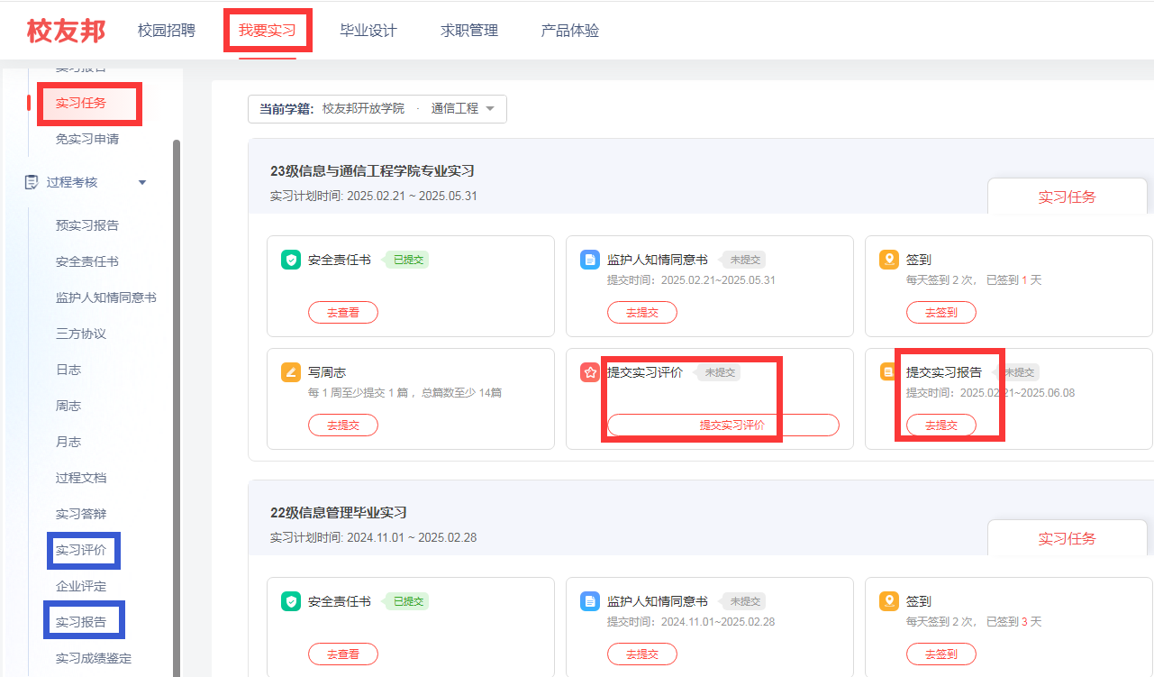
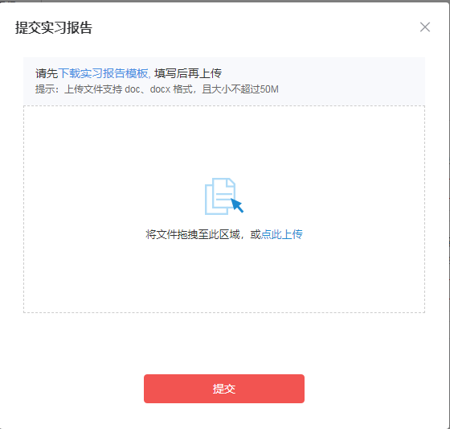
4.1 提交实习报告
我要实习→实习任务；
先完成实习评价→下载报告模版，按要求完成，提交实习报告；
或者在左侧过程考核中选择实习评价和实习报告
1
2
3
4

Slide 19
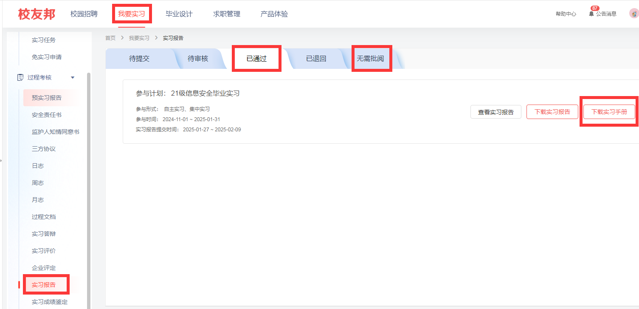
4.2 导出实习手册
① 我要实习→过程考核中选择实习报告；
② 选择已通过或无需批阅的实习报告；
③ 下载实习手册，含周日志
2
3
1

Slide 20
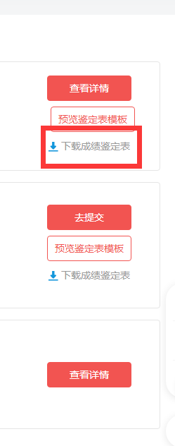
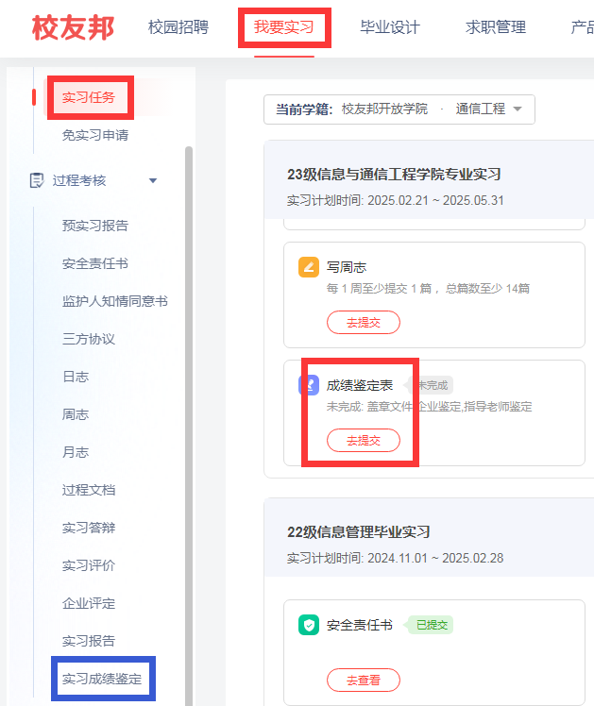
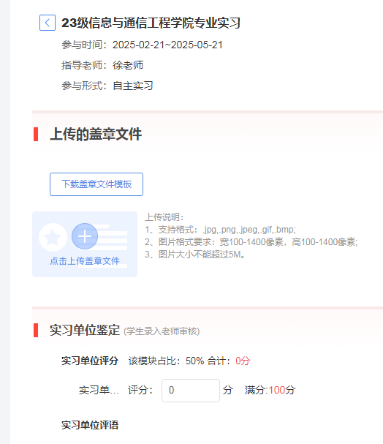
5. 实习成绩鉴定
① 我要实习→实习任务→成绩鉴定表；
② 根据要求完成鉴定内容，如盖章文件等；
③ 全部鉴定完成后，点击左侧过程考核→实习成绩鉴定，可下载鉴定表
1
2
4
3

Slide 21
谢谢观看
客服电话：0579-82722068
www.xybsyw.com

